Slide 1
ELK日志分析系统 20:30开始
12月26日周末班12月21日全日制班欢迎您的到来！
需要代码、PPT、视频等资料请加以下几位老师QQ：
贾老师：1786418286
何老师：1926106490
詹老师：2805048645
讨论技术可以加入以下QQ群： 172599077 , 156927834
春节前最后一期班级 16年1月1日学费上调，提前报名预订座位，不管何时过来学习费用以报名时费用为准。
年后开班时间
2016.2.26日脱产班
2016.3.12日周末班
2016.3.19日线上周末班
讲师：君临天下

Slide 2
ELK日志分析系统
解决问题：
处理大数据日志收集分析，随着搜索集群的快速膨胀，大量日志处理及情况反馈滞后带来一系列问题，亟需一个工具能快速分析定位集群中那种日志或那个机器出现了异常。运维的日志分析系统定制化较重，分析不够实时

Slide 3
ELK日志分析系统
ELK就是一套完整的日志分析系统
ELK=Logstash+Elasticsearch+Kibana
统一官网https://www.elastic.co/products

Slide 4
ELK日志分析系统
架构简介
Nginx产生数据，logstash日志收集分发到elasticsearch集群，elasticsearch进行数据索引，kibana进行结构化查询展示，redis做缓存队列

Slide 5
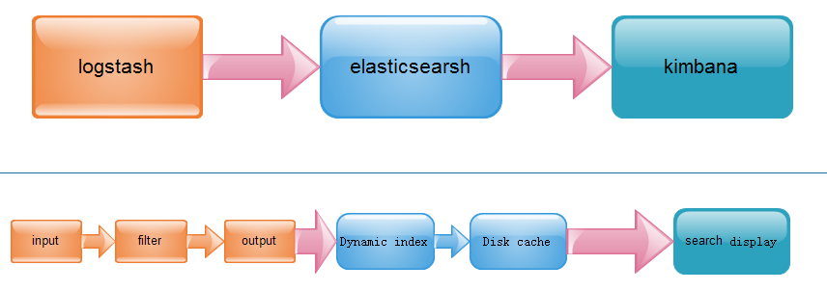
ELK日志分析系统

Slide 6
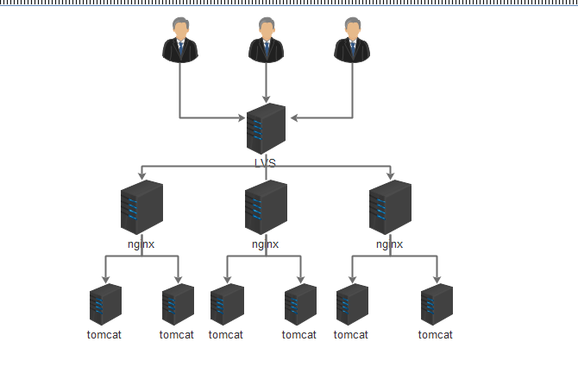
ELK日志分析系统

Slide 7
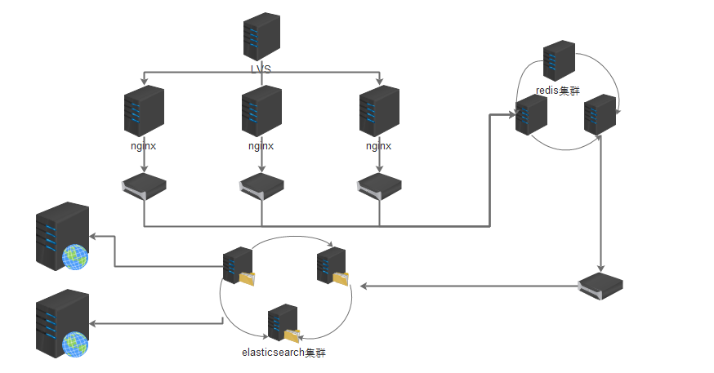
ELK日志分析系统

